Slide 1
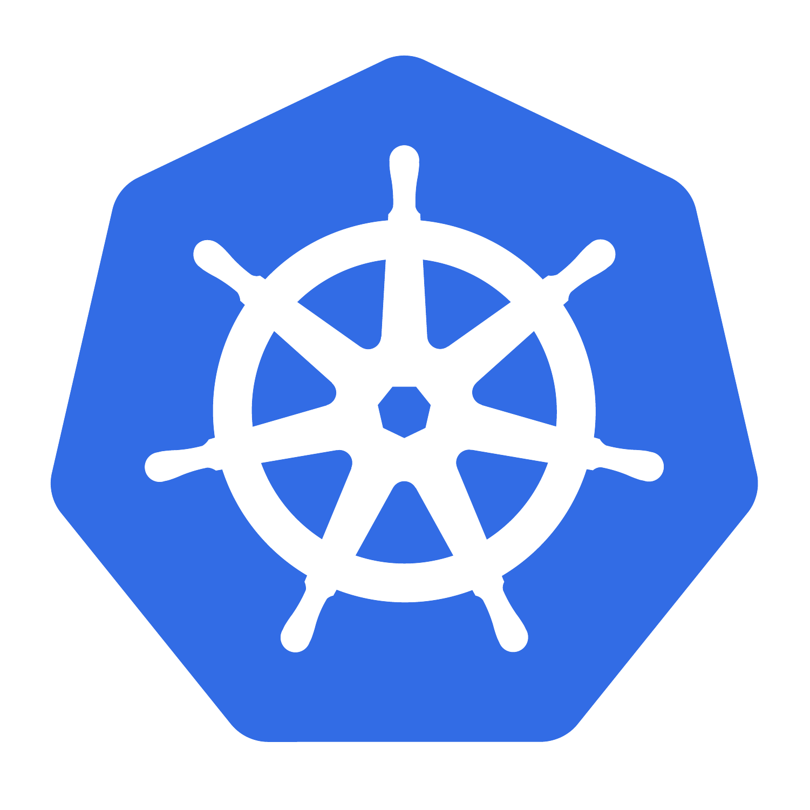
CKA HANDS-ON TRAINING
CLASE 5
Services, Ingress, CoreDNS y NetworkPolicy
Publicar aplicaciones y decidir exactamente quién puede hablar con quién
180 min
DURACIÓN
4
LABORATORIOS
20 %
PESO EN EL CKA
TLS
HTTPS PROPIO

Slide 2
OBJETIVOS
Al terminar esta clase serás capaz de…
1
Elegir el tipo de Service correcto para cada necesidad de publicación.
2
Explicar el modelo de red: Pod-to-Pod, Pod-to-Service y entrada desde fuera.
3
Resolver nombres con CoreDNS y diagnosticar un fallo de resolución.
4
Publicar varias aplicaciones tras una sola entrada, con HTTP y HTTPS.
5
Situar Gateway API frente a Ingress y saber por qué existe.
6
Escribir NetworkPolicies de Ingress y Egress, incluyendo default deny.
7
Distinguir un fallo de DNS de uno de endpoints, de política o de Ingress.
CKA Hands-On Training · Clase 5
02

Slide 3
180 MINUTOS
Agenda
00–10
Repaso de la Clase 4 y objetivos
10–30
Conceptos: modelo de red, tipos de Service, EndpointSlice
30–45
Conceptos: CoreDNS y resolución de nombres
45–68
LAB 5.1 — Básico: Services y DNS
68–85
Conceptos: Ingress, controlador, TLS y Gateway API
85–120
LAB 5.2 — Intermedio: Ingress con HTTP y HTTPS
120–133
Conceptos: NetworkPolicy
133–160
LAB 5.3 — Avanzado: aislar frontend y backend
160–176
LAB 5.4 — Challenge: «la red está rota»
176–180
Cierre y CKA Tips
CKA Hands-On Training · Clase 5
03

Slide 4
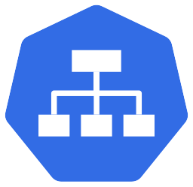
01
BLOQUE 1
Services y DNS
Lo que hay debajo de cualquier problema de red
CKA Hands-On Training · Clase 5
04

Slide 5
RUTA DEL TRÁFICO
Cómo llega un paquete a un Pod
Cliente
ClusterIP (virtual)
kube-proxy · iptables/IPVS
EndpointSlice
IP del Pod : targetPort
TRES CONSECUENCIAS PRÁCTICAS
Cuando un cliente dentro del cluster contacta con un Service, no habla con ningún proceso: la ClusterIP es una IP virtual que no existe en ninguna interfaz de red. Es una regla que kube-proxy programa en todos los nodos (con iptables o IPVS) y que, en cuanto sale un paquete hacia esa IP, reescribe el destino hacia la IP real de uno de los Pods backend y su targetPort.
El DNS no interviene en el balanceo: resuelve el nombre del Service SIEMPRE a la misma ClusterIP. Quien reparte entre los Pods es kube-proxy, eligiendo un endpoint distinto por conexión. La lista de endpoints candidatos sale de los objetos EndpointSlice, que solo contienen Pods que están Ready.
De aquí salen tres conclusiones para depurar: un Pod que deja de estar Ready desaparece del EndpointSlice y deja de recibir tráfico (esto es lo que hace que un rollout roto no rompa el servicio); si nslookup del nombre funciona pero curl a la ClusterIP da timeout, el problema es de endpoints o de NetworkPolicy, no de DNS; y si el EndpointSlice está vacío, hay que mirar el selector del Service frente a los labels de los Pods.
CKA Hands-On Training · Clase 5
05

Slide 6
TIPOS
Cuatro tipos y un caso especial
1
ClusterIP
2
NodePort
3
LoadBalancer
Por defecto. Solo dentro del cluster. Para que un componente hable con otro.
Mismo puerto en todos los nodos, rango 30000–32767. Laboratorio y balanceadores propios.
IP pública del proveedor de nube. Una por Service: caro cuando hay muchos.
4
ExternalName
5
Headless
6
El error de siempre
Ni IP ni endpoints. CoreDNS devuelve un CNAME a un nombre externo. No hay proxy.
clusterIP: None. El DNS devuelve las IP de los Pods, no una VIP. Base del StatefulSet.
port es el puerto del Service; targetPort el del contenedor; nodePort el del nodo.
TEORÍA
Los tipos de Service se apilan. ClusterIP es la base: una IP virtual accesible solo dentro del cluster, para que los componentes hablen entre sí. NodePort añade a un ClusterIP la apertura del mismo puerto (30000–32767) en todos los nodos; sirve en laboratorio y detrás de un balanceador propio. LoadBalancer añade a un NodePort una IP externa que aprovisiona el proveedor de nube, una por Service.
ExternalName es la excepción: no crea ClusterIP, ni endpoints, ni proxy. CoreDNS simplemente devuelve un registro CNAME hacia un nombre DNS externo. Es un alias interno estable para un servicio de fuera del cluster.
El caso especial es headless (clusterIP: None): en vez de una VIP, el DNS del Service devuelve directamente las IP de todos los Pods del selector. Es la base del StatefulSet, porque permite direccionar réplicas concretas por nombre. Y el error de siempre: port es el puerto del Service, targetPort el del contenedor, nodePort el del nodo.
CKA Hands-On Training · Clase 5
06

Slide 7
COREDNS
Cómo encuentra un Pod a otro por nombre
CoreDNS vive en kube-system. Su Service se sigue llamando kube-dns por motivos históricos.
/ETC/RESOLV.CONF DE UN POD
nameserver 10.96.0.10
search c5-basico.svc.cluster.local
svc.cluster.local
cluster.local
options ndots:5
# Diagnóstico rápido:
k run tmp --rm -it \
--image=busybox:1.36 \
--restart=Never -- \
nslookup <svc>.<ns>
El FQDN de un Service es <svc>.<ns>.svc.cluster.local; el de un Pod de StatefulSet añade el nombre del Pod delante.
search hace que dentro del namespace baste con escribir el nombre corto del Service.
ndots:5 significa que un nombre con menos de 5 puntos prueba primero los sufijos de search.
TEORÍA
CoreDNS es el servidor DNS interno del cluster. Corre como Deployment en el namespace kube-system y se expone con un Service que, por motivos históricos, se sigue llamando kube-dns. El kubelet inyecta su ClusterIP en el /etc/resolv.conf de cada Pod.
El FQDN de un Service es <svc>.<ns>.svc.cluster.local; el de un Pod de StatefulSet añade el nombre del Pod delante. Casi nunca hace falta escribirlo entero: la línea search del resolv.conf añade sufijos automáticamente, de modo que desde dentro de un namespace basta con el nombre corto del Service.
La opción ndots:5 significa que un nombre con menos de cinco puntos se prueba primero concatenándole cada sufijo de search antes de intentarlo como nombre absoluto. Esto explica por qué a veces una resolución tarda o falla de forma rara. Para diagnosticar rápido: kubectl run tmp --rm -it --image=busybox:1.36 --restart=Never -- nslookup <svc>.<ns>.
CKA Hands-On Training · Clase 5
07

Slide 8
Nivel básico
LAB 5.1 — Services, EndpointSlice y CoreDNS
Publicar la misma aplicación con distintos tipos de Service y entender exactamente cómo un Pod encuentra a otro.
1
ClusterIP, NodePort con nodePort 31500 y ExternalName. Averiguar qué hace el último.
ARCHIVO
CLASE-05/LABORATORIOS/LAB-01-BASICO.md
2
Comprobar que dos Services distintos comparten los mismos endpoints.
3
Provocar que una réplica deje de estar Ready y ver desaparecer su dirección.
DURACIÓN
23 min
4
Leer /etc/resolv.conf, explicar search y ndots, y comprobar quién balancea.
5
Activar y revertir el log de consultas de CoreDNS.
VALIDACIÓN
k get endpointslices
CKA Hands-On Training · Clase 5
08

Slide 9

02
BLOQUE 2
Ingress y Gateway API
Una sola puerta de entrada para muchas aplicaciones
CKA Hands-On Training · Clase 5
09

Slide 10
ARQUITECTURA
Del cliente al contenedor
CLIENTE
INGRESS CONTROLLER (proxy L7)
SERVICE
ENDPOINTSLICE
POD
LO QUE HAY QUE ENTENDER
El objeto Ingress es SOLO una declaración de reglas de routing HTTP (por host y por path) y de qué Secret TLS usar. Por sí mismo no hace nada: necesita un Ingress Controller —un proxy de nivel 7 como Traefik, HAProxy o Contour— que lea esos objetos y configure el reenvío real. Si no hay controlador, el Ingress se queda sin ADDRESS y no pasa nada.
El controlador termina el TLS en el borde: descifra la conexión del cliente y, del controlador al Pod, el tráfico va en claro dentro del cluster. El Secret de tipo kubernetes.io/tls debe estar en el MISMO namespace que el objeto Ingress.
Dos fallos silenciosos habituales. Si ingressClassName no coincide con ninguna IngressClass registrada, ningún controlador adopta el Ingress y no hay ningún error. Y si los Services de backend no tienen endpoints, verás errores 503 y buscarás el problema en el Ingress cuando está en los Pods: por eso se verifican los Services ANTES de crear el Ingress.
CKA Hands-On Training · Clase 5
10

Slide 11
ACTUALIZACIÓN TÉCNICA · MARZO 2026
ingress-nginx de la comunidad fue retirado
El proyecto kubernetes/ingress-nginx está archivado desde marzo de 2026: no hay más releases, ni correcciones, ni parches de seguridad. Lo usaba alrededor de la mitad de los clusters del ecosistema, y el sucesor previsto (InGate) nunca maduró y también se retiró.
# La API Ingress NO está deprecada: sigue vigente y sigue en el examen.
# Lo retirado es UNA implementación concreta.
#
# En este curso usamos un controlador mantenido (Traefik).
# Los manifiestos Ingress que escribes son los mismos:
# solo cambia el ingressClassName.
Consecuencia práctica: las anotaciones NO son portables entre controladores. Fue una de las causas del problema.
CKA Hands-On Training · Clase 5
11

Slide 12
PRESENTE Y FUTURO
Ingress frente a Gateway API
Ingress
Lo que se pide hoy en el examen
Gateway API
Hacia donde va el ecosistema
Un solo objeto para todo: reglas, TLS y configuración.
Todo lo que no encaja se resuelve con anotaciones propietarias.
Esa flexibilidad se volvió una carga de mantenimiento y un riesgo de seguridad.
Sigue siendo estándar y ampliamente desplegado.
GatewayClass, Gateway y HTTPRoute: tres objetos, tres responsables.
Filtros tipados en lugar de anotaciones: URLRewrite, RequestHeaderModifier.
Rutas entre namespaces controladas con ReferenceGrant.
Ya figura en el currículum CKA vigente.
TEORÍA
Ingress resuelve todo con un único objeto: reglas, TLS y cualquier ajuste avanzado. El problema es que la API base es muy limitada, así que cada controlador añadió sus propias anotaciones propietarias para reescrituras, timeouts, autenticación, etc. Esas anotaciones NO son portables entre controladores, y esa fragmentación se volvió una carga de mantenimiento y un riesgo de seguridad. Aun así, Ingress sigue siendo estándar, está ampliamente desplegado y es lo que se pide hoy en el examen.
Gateway API es el sucesor. Reparte la responsabilidad en tres objetos con dueños distintos: GatewayClass (lo define el proveedor de la infraestructura), Gateway (lo gestiona el equipo de plataforma: puertos, TLS) y HTTPRoute (lo gestiona cada equipo de aplicación: sus rutas). Sustituye las anotaciones por filtros tipados y estándar —URLRewrite, RequestHeaderModifier—, y controla las referencias entre namespaces con ReferenceGrant.
Gateway API ya figura en el currículum CKA vigente y es la dirección recomendada por el proyecto, sobre todo tras la retirada de ingress-nginx. En este curso se practica Ingress y se presenta Gateway API con un manifiesto de referencia equivalente.
CKA Hands-On Training · Clase 5
12

Slide 13
SINTAXIS
Ingress con routing por path y TLS
EL MANIFIESTO
apiVersion: networking.k8s.io/v1
kind: Ingress
metadata: {name: app-ingress, namespace: c5-ingress}
spec:
ingressClassName: traefik # <- k get ingressclass
tls:
- hosts: ["secure-ingress.com"]
secretName: secure-ingress # <- Secret kubernetes.io/tls, MISMO namespace
rules:
- host: secure-ingress.com
http:
paths:
- {path: /service1, pathType: Prefix,
backend: {service: {name: service1, port: {number: 80}}}}
PROBAR SIN TOCAR /ETC/HOSTS
curl -kv https://secure-ingress.com:32443/service2 \
--resolve secure-ingress.com:32443:<IP-NODO>
CKA Hands-On Training · Clase 5
13

Slide 14
Nivel intermedio
LAB 5.2 — Ingress con HTTP, HTTPS y routing por path
Publicar dos aplicaciones tras una sola entrada, primero en HTTP y después con un certificado propio.
1
Instalar un controlador mantenido y anotar su IngressClass y sus nodePort.
ARCHIVO
CLASE-05/LABORATORIOS/LAB-02-INTERMEDIO.md
2
VERIFICAR los Services antes de tocar el Ingress. Si esto falla, el Ingress también.
3
Dos reglas de path con pathType: Prefix. Investigar la reescritura de path.
DURACIÓN
35 min
4
Certificado con CN=secure-ingress.com y Secret kubernetes.io/tls.
5
Anotar subject, issuer, versión TLS y código HTTP de la salida verbose.
VALIDACIÓN
k get ingressclass
CKA Hands-On Training · Clase 5
14

Slide 15
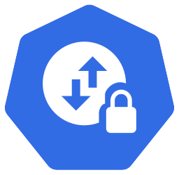
03
BLOQUE 3
NetworkPolicy
Reglas de firewall a nivel de Pod
CKA Hands-On Training · Clase 5
15

Slide 16
CONCEPTO
Cuatro reglas que lo explican todo
Un Pod al que no selecciona ninguna política acepta todo el tráfico. El aislamiento no es el estado por defecto.
DEFAULT DENY
spec:
podSelector: {} # todos
policyTypes:
- Ingress
- Egress
# Sin secciones ingress/egress
# = denegar todo
# Requisito previo:
# que tu CNI implemente
# NetworkPolicy
En cuanto UNA política lo selecciona para un policyType, queda aislado para ese tipo y solo pasa lo autorizado.
Las políticas son ADITIVAS: se aplica la unión de todas. No existen reglas de denegación y el orden no importa.
Ingress y Egress son independientes: para que A hable con B hacen falta DOS permisos, salida en A y entrada en B.
TEORÍA
Una NetworkPolicy es un firewall a nivel de Pod, pero su lógica es contraintuitiva. Regla uno: un Pod al que NO selecciona ninguna política acepta todo el tráfico; el aislamiento no es el estado por defecto. Regla dos: en cuanto UNA política selecciona a un Pod para un policyType (Ingress o Egress), ese Pod queda aislado para ese tipo y solo pasa lo que las políticas autoricen explícitamente.
Regla tres: las políticas son ADITIVAS. Si varias seleccionan al mismo Pod, se aplica la unión de todo lo que permiten; no existen reglas de denegación y el orden no importa. Regla cuatro: Ingress y Egress son independientes. Para que el Pod A hable con el Pod B hacen falta DOS permisos: salida (egress) en A hacia B, y entrada (ingress) en B desde A.
Requisito previo que se olvida: el CNI instalado tiene que implementar NetworkPolicy (Calico, Cilium sí; Flannel a secas no). Si el CNI no las soporta, las políticas se crean sin error pero no filtran nada.
CKA Hands-On Training · Clase 5
16

Slide 17
EL FALLO ESTRELLA
Un default deny rompe el DNS
En cuanto aplicas una política de egress, el tráfico al puerto 53 hacia CoreDNS también queda bloqueado. Nada resuelve, y el síntoma se confunde con «la red está muerta» o «CoreDNS se ha caído». Hay que permitirlo explícitamente.
egress:
- to:
- namespaceSelector:
matchLabels: {kubernetes.io/metadata.name: kube-system}
ports:
- {protocol: UDP, port: 53}
- {protocol: TCP, port: 53}
Kubernetes añade automáticamente el label kubernetes.io/metadata.name a todos los namespaces. Úsalo.
CKA Hands-On Training · Clase 5
17

Slide 18
UN GUION LO CAMBIA TODO
AND frente a OR en los selectores
AND — un solo elemento
Ese Pod, en ese namespace
OR — dos elementos
Ese namespace, O ese Pod
- from:
- namespaceSelector: {...}
podSelector: {...}
Las dos condiciones deben cumplirse a la vez.
- from:
- namespaceSelector: {...}
- podSelector: {...}
Basta con que se cumpla una. Concede mucho más de lo que crees.
TEORÍA
En una regla from o to de NetworkPolicy, la diferencia entre exigir dos condiciones a la vez o cualquiera de ellas es un solo guion de YAML, y es la diferencia entre una política correcta y un agujero de seguridad.
Si namespaceSelector y podSelector van bajo el MISMO elemento de la lista (un solo guion), se combinan con AND: «Pods que cumplan ESE podSelector Y que estén en un namespace que cumpla ESE namespaceSelector». Es lo que casi siempre quieres: ese Pod, en ese namespace.
Si van como DOS elementos de la lista (dos guiones), se combinan con OR: «cualquier Pod de ese namespace, O cualquier Pod con ese label en cualquier namespace». Concede muchísimo más de lo que parece. Revisa siempre la indentación de estas reglas.
CKA Hands-On Training · Clase 5
18

Slide 19
Nivel avanzado — solo requerimientos
LAB 5.3 — NetworkPolicy: aislar frontend y backend
Pasar de un cluster totalmente abierto a un modelo donde solo circula el tráfico autorizado, sin dejarlo inutilizable.
1
Verificar PRIMERO que tu CNI implementa NetworkPolicy.
ARCHIVO
CLASE-05/LABORATORIOS/LAB-03-AVANZADO.md
2
Documentar la conectividad de partida antes de aplicar nada.
3
Aplicar default deny, comprobar qué se rompió y explicar el efecto sobre el DNS.
DURACIÓN
27 min
4
Permitir DNS, frontend→backend, y backend→namespace de datos.
5
Añadir una política más sin borrar ninguna y explicar el carácter aditivo.
VALIDACIÓN
k get networkpolicy
CKA Hands-On Training · Clase 5
19

Slide 20
Challenge — el escenario arranca roto
LAB 5.4 — Challenge: «la red está rota»
Cuatro fallos en cuatro capas distintas, todos con el mismo síntoma aparente: «no llego».
1
Prepara el escenario: RECURSOS/SCRIPTS/setup-lab.sh
ARCHIVO
CLASE-05/LABORATORIOS/LAB-04-CHALLENGE.md
2
Empieza el diagnóstico DENTRO del cluster, nunca por el curl externo.
3
Ruta: Pod → Service → EndpointSlice → DNS → NetworkPolicy → Ingress → Cliente.
DURACIÓN
18 min
4
Prohibido borrar default-deny y prohibido convertir Services a NodePort.
VALIDACIÓN
./validate-lab.sh
CKA Hands-On Training · Clase 5
20

Slide 21
MENTAL MODEL
Traducción de síntomas de red
LO QUE OBSERVAS
DÓNDE ESTÁ EL PROBLEMA
COMANDO
nslookup falla
DNS, o política de egress al 53
describe networkpolicy
nslookup OK, curl timeout
Endpoints o NetworkPolicy
get endpointslices
EndpointSlice vacío
Selector del Service o labels del Pod
get pods --show-labels
Hay endpoints, curl falla
targetPort o política de ingress
get svc -o yaml
Interno OK, externo falla
Ingress, clase o controlador
get ingress,ingressclass
CKA Hands-On Training · Clase 5
21

Slide 22
CHECKLIST
Comprueba que puedes hacer esto sin apuntes
✓
Elijo el tipo de Service adecuado y sé qué hace cada uno.
✓
Creo un TLS Secret y lo asocio a un Ingress por host.
✓
Explico la cadena Service → EndpointSlice → Pod.
✓
Explico qué es Gateway API y por qué existe.
✓
Resuelvo un Service por FQDN y leo /etc/resolv.conf de un Pod.
✓
Escribo una NetworkPolicy default deny.
✓
Distingo un fallo de DNS de uno de endpoints.
✓
Permito DNS explícitamente en una política de egress.
✓
Publico dos aplicaciones por path con un solo Ingress.
✓
Distingo el AND del OR en namespaceSelector y podSelector.
CKA Hands-On Training · Clase 5
22

Slide 23
CIERRE DE LA CLASE
Clase 5 completada
Ya sabes publicar aplicaciones y controlar el tráfico entre ellas.
La Clase 6 no introduce temas nuevos: usa todo lo anterior contra escenarios rotos. Es el 30 % del examen y la razón por la que has hecho las cinco clases previas.
Llega con los seis mental models frescos. Los vas a necesitar todos.
CKA Hands-On Training · Clase 5
23

